Slide 1
Algoritmos II
2° Período

Slide 2
Vetores

Slide 3
Vetores
Imagine que fosse necessário criar um programa para armazenar 2000 salários dos funcionários de uma empresa.
Caso só se quisesse somar os salários poderia se criar um laço de repetição, ler 2000 vezes a mesma variável, e ir acumulando os valores.
Mas, e se fosse necessário acessar esses salários novamente para outras funções? Os valores estariam perdidos. Então, neste caso, seria necessário criar 2000 variáveis.
Criar 2000 variáveis se torna inviável. Para resolver isso usam-se arrays, que podem ser tanto vetores quanto matrizes.

Slide 4
Vetores
Mas, o que é um vetor?
Uma sequência de vários valores de mesmo tipo, armazenados sequencialmente na memória, e fazendo uso de um mesmo nome de variável para acessar esses valores.
Vetores são variáveis que servem para guardar vários valores do mesmo tipo, de forma uniforme, na memória.
E como se declara um vetor? Basicamente, como uma variável normal.
Primeiro, coloca-se o tipo de dados que serão armazenados no vetor, ou seja, se o vetor conterá valores int, float, string, …

Slide 5
Vetores
Logo após, se dá um nome para o vetor (assim como as variáveis). Vale lembrar que as regras para nomear uma variável também são válidas para um vetor.
E finalmente, a quantidade de elementos que serão armazenados pelo vetor, entre [].
Exemplos:
int vet[10];
float salarios[100], x, aumento[100];
char nome[30];
Quantidade de elementos que serão armazenados no vetor.
Tipo dos elementos dentro do vetor
Nome da variável vetor
float salarios[1000];

Slide 6
Vetores
A variável vet possui 4 espaços de memória onde podem ser guardados 4 números inteiros.
Para acessar o valor interno de uma variável é só chamar pelo nome da mesma. Por exemplo: cout<<idade;.
Mas o vetor possui mais que uma posição. Como acessar um determinado elemento?
Espaço de Memória | Espaço de Memória | Espaço de Memória | Espaço de Memória
Após declarado, como se manipular um vetor?

Slide 7
Vetores
A variável vet possui 4 espaços de memória onde podem ser guardados 4 números inteiros.
Para acessar o valor interno de uma variável é só chamar pelo nome da mesma. Por exemplo: cout<<idade;.
Mas o vetor possui mais que uma posição. Como acessar um determinado elemento?
O vetor trabalha com índices, ou posições, que no C/C++ iniciam de 0 (sempre).
vet
0 | 1 | 2 | 3

Slide 8
Vetores
Para inserir o valor 76 na posição 2 seria necessário o seguinte código:
vet[2] = 76;
Ou seja, para atribuir um valor a uma posição do vetor é como uma variável, com o acréscimo do índice.
É como um carteiro. Para entregar a carta ele precisa saber o nome da rua e o número da residência.
O nome da rua não deixa de ser o nome do vetor, e o número da residência é o índice do vetor.

Slide 9
Vetores
Lembre-se: o limite do vetor é sempre seu tamanho menos 1. Usando o exemplo: vetor de tamanho 4, posição máxima é 3 (pois 4-1=3). Então, ao atribuir um valor a posição 4 ocorrerá um erro. Resumidamente, jamais se poderia fazer vet[4]=200.
Exemplos:

Slide 10
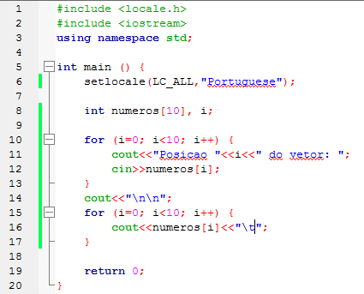
Vetores
Faça um programa que preencha um vetor de 10 posições e exiba o mesmo na tela.

Slide 11
Vetores
Ao ler uma variável, acessamos somente uma posição. No caso do vetor é mais que uma posição acessada pela mesma variável. Imagine um vetor de 1000 posições, sendo lido posição a posição:
cin>>vet[0]>>vet[1]>>vet[2]>>vet[3]>>vet[4]>>…; até a milésima posição.
Dessa forma, fica melhor se utilizar um laço de repetição para acessar as posições.
Seguem outros exemplos.

Slide 12
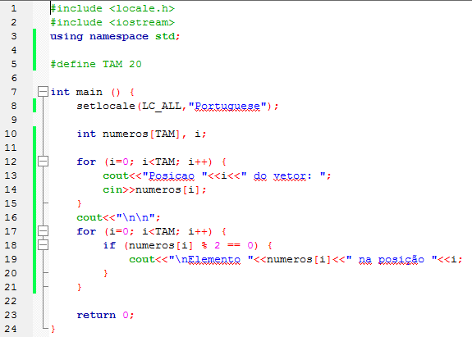
Vetores
Faça um programa que preencha um vetor de 20 posições e exiba todos os valores pares e suas respectivas posições.

Slide 13
Vetores
Existe, normalmente, confusão ao que se refere a acessar o elemento dentro do vetor e o índice.
Toda vez que é necessário acessar o elemento dentro do vetor é necessário a composição nome do vetor e posição a ser acessada (seja a posição fixa ou representada por um índice). No exemplo anterior era necessário verificar os valores, ou seja, o que foi inserido pelo usuário no vetor. Então, para acessar é utilizado numeros[i] (nome do vetor e posição representada por índice). Mas ao se mostrar somente a posição, é a variável i (neste caso) que é exibida, pois ela representa a posição.

Slide 14
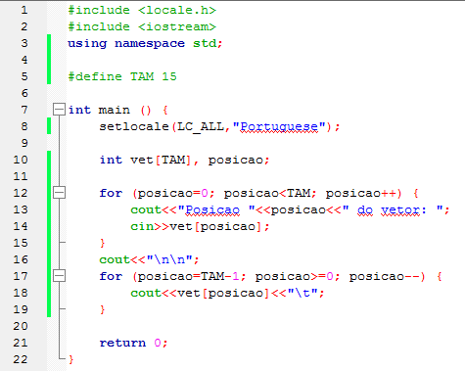
Vetores
Elabore um algoritmo que preencha um vetor de 15 posições e o imprima de forma invertida.

Slide 15
Vetores
O vetor foi preenchido de forma normal.
A grande diferença é que o vetor precisa ser impresso de forma invertida, ou seja, iniciar da última posição. Foi criado um laço que iniciou do tamanho – 1, ou seja, se o vetor possui 15 posições precisa iniciar da posição 14 e ir decrementando até a posição 0.
Este é um erro efetuado constantemente. Quando se precisa acessar a última posição se utilizar o tamanho do vetor. Lembre-se: a quantidade total de elementos é usado na declaração do vetor. Para acessar a última posição do vetor, como o índice inicia de 0, é sempre tamanho – 1, ou seja, se tiver 100 posições declaradas a última posição é 99.

